Slide 1
Růže z listí
Registrační číslo projektu: CZ.1.07/1.1.38/02.0025
Název projektu: Modernizace výuky na ZŠ Slušovice, Fryšták, Kašava a Velehrad
Tento projekt je spolufinancován z Evropského sociálního fondu a státního rozpočtu České republiky.
PČ_002_Práce s drobným materiálem_Růže z listí
Autor: Mgr. Helena Uhříková
Škola: Základní škola Fryšták, okres Zlín, příspěvková organizace

Slide 2
Anotace:
Digitální učební materiál obsahuje pracovní postup výroby podzimní dekorace.
Materiál vysvětluje celý pracovní postup výroby růže z javorových listů a vytvoření kytice. V matriálu jsou uvedeny základní informace o javoru.
Je určen pro předmět pracovní činnosti a 4. – 5. ročník.

Slide 3
Krok č. 1.
Nasbíráme si zhruba 25 listů javoru.

Slide 4
Javor (Acer)
Patří mezi vzrostlé opadavé stromy, některé druhy mají však jen slabší vzrůst a jsou to buď nižší stromy a nebo existují keře.
Javor roste hlavně na severní polokouli.
Je kanadským národním stromem.
Z mízy javoru cukrového se vyrábí sladidlo javorový sirup.
Javorové dřevo se používá k výrobě hudebních nástrojů a nábytku.

Slide 5
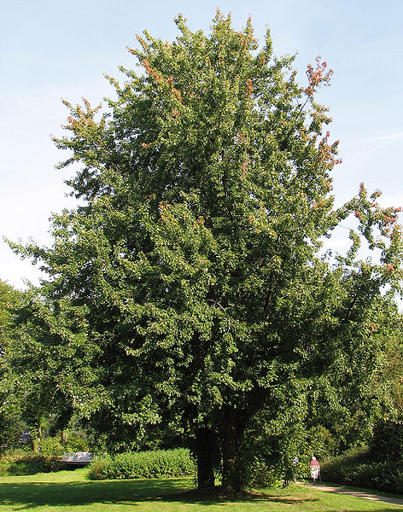
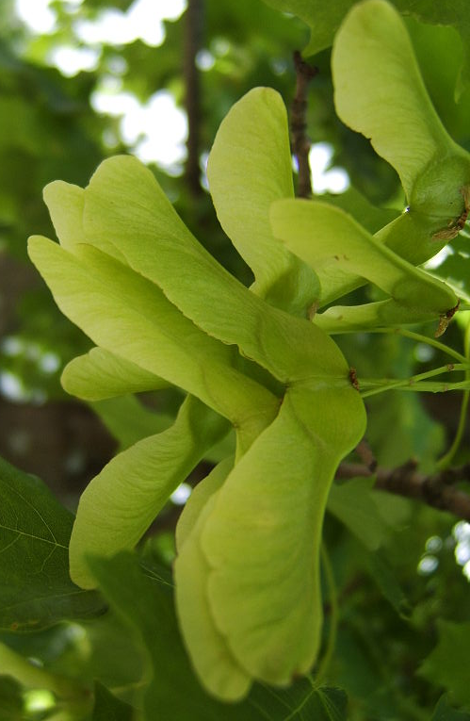
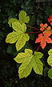
STROM
PLODY
LISTY

Slide 6
Krok č. 2.
Připravíme si jeden list javoru zbavený
prachu a nečistot.

Slide 7
Krok č. 3.
Odměříme si polovinu listu a přeložíme jej.

Slide 8
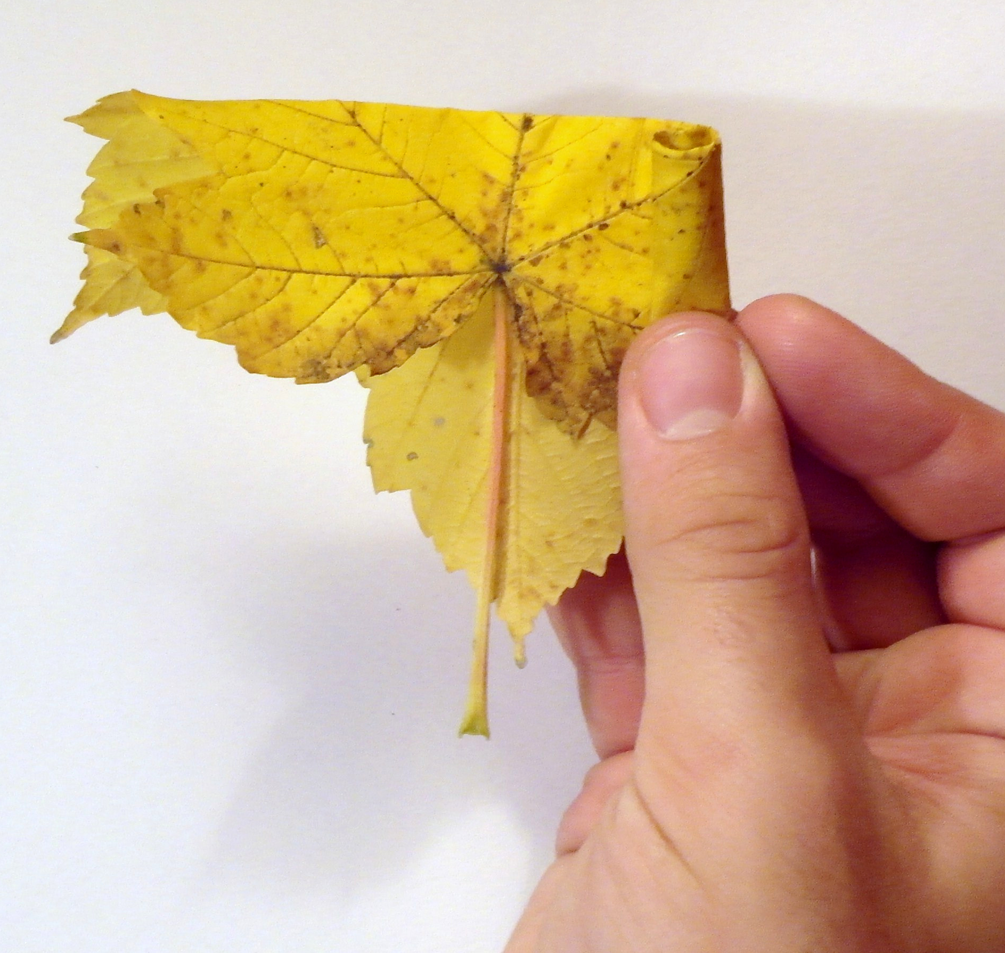
Krok č. 4.
Z pravé strany začneme list stáčet do tvaru poupěte (ruličky).

Slide 9
Výsledný tvar z kroku č. 4.
POZOR! Při otáčení listu mírně ustupujte směrem dolů, aby rulička nabyla dojmu květu růže.

Slide 10
Krok č. 5.
Přeložíme další list javoru a již vytvořenou ruličku obalujeme dále, tímto způsobem vytvoříme více vrstev.
Vrstev na konečný květ růžičky by mělo být alespoň 5.

Slide 11
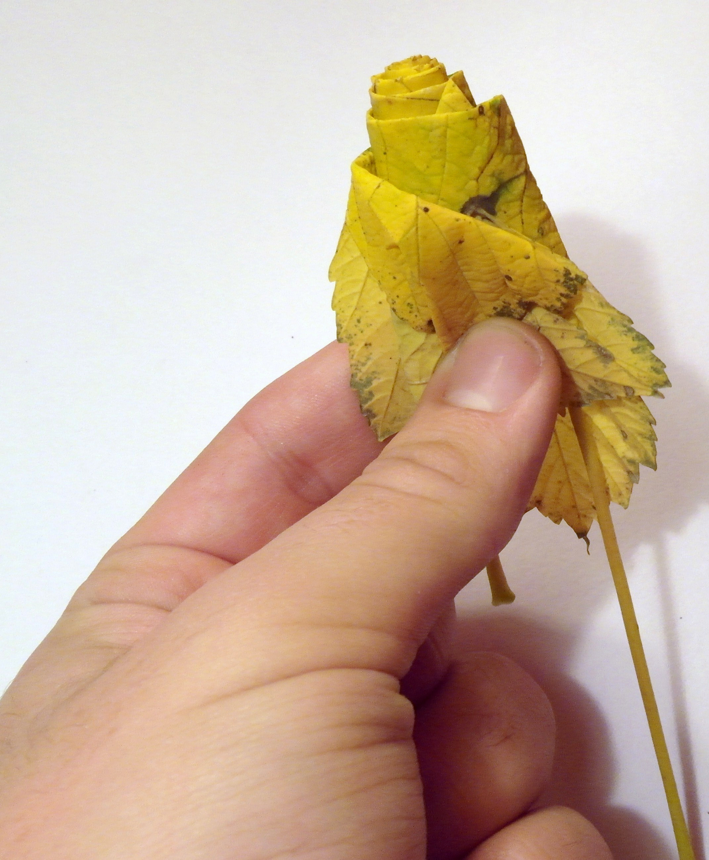
Mezikrok - růžička po dvou vrstvách.

Slide 12
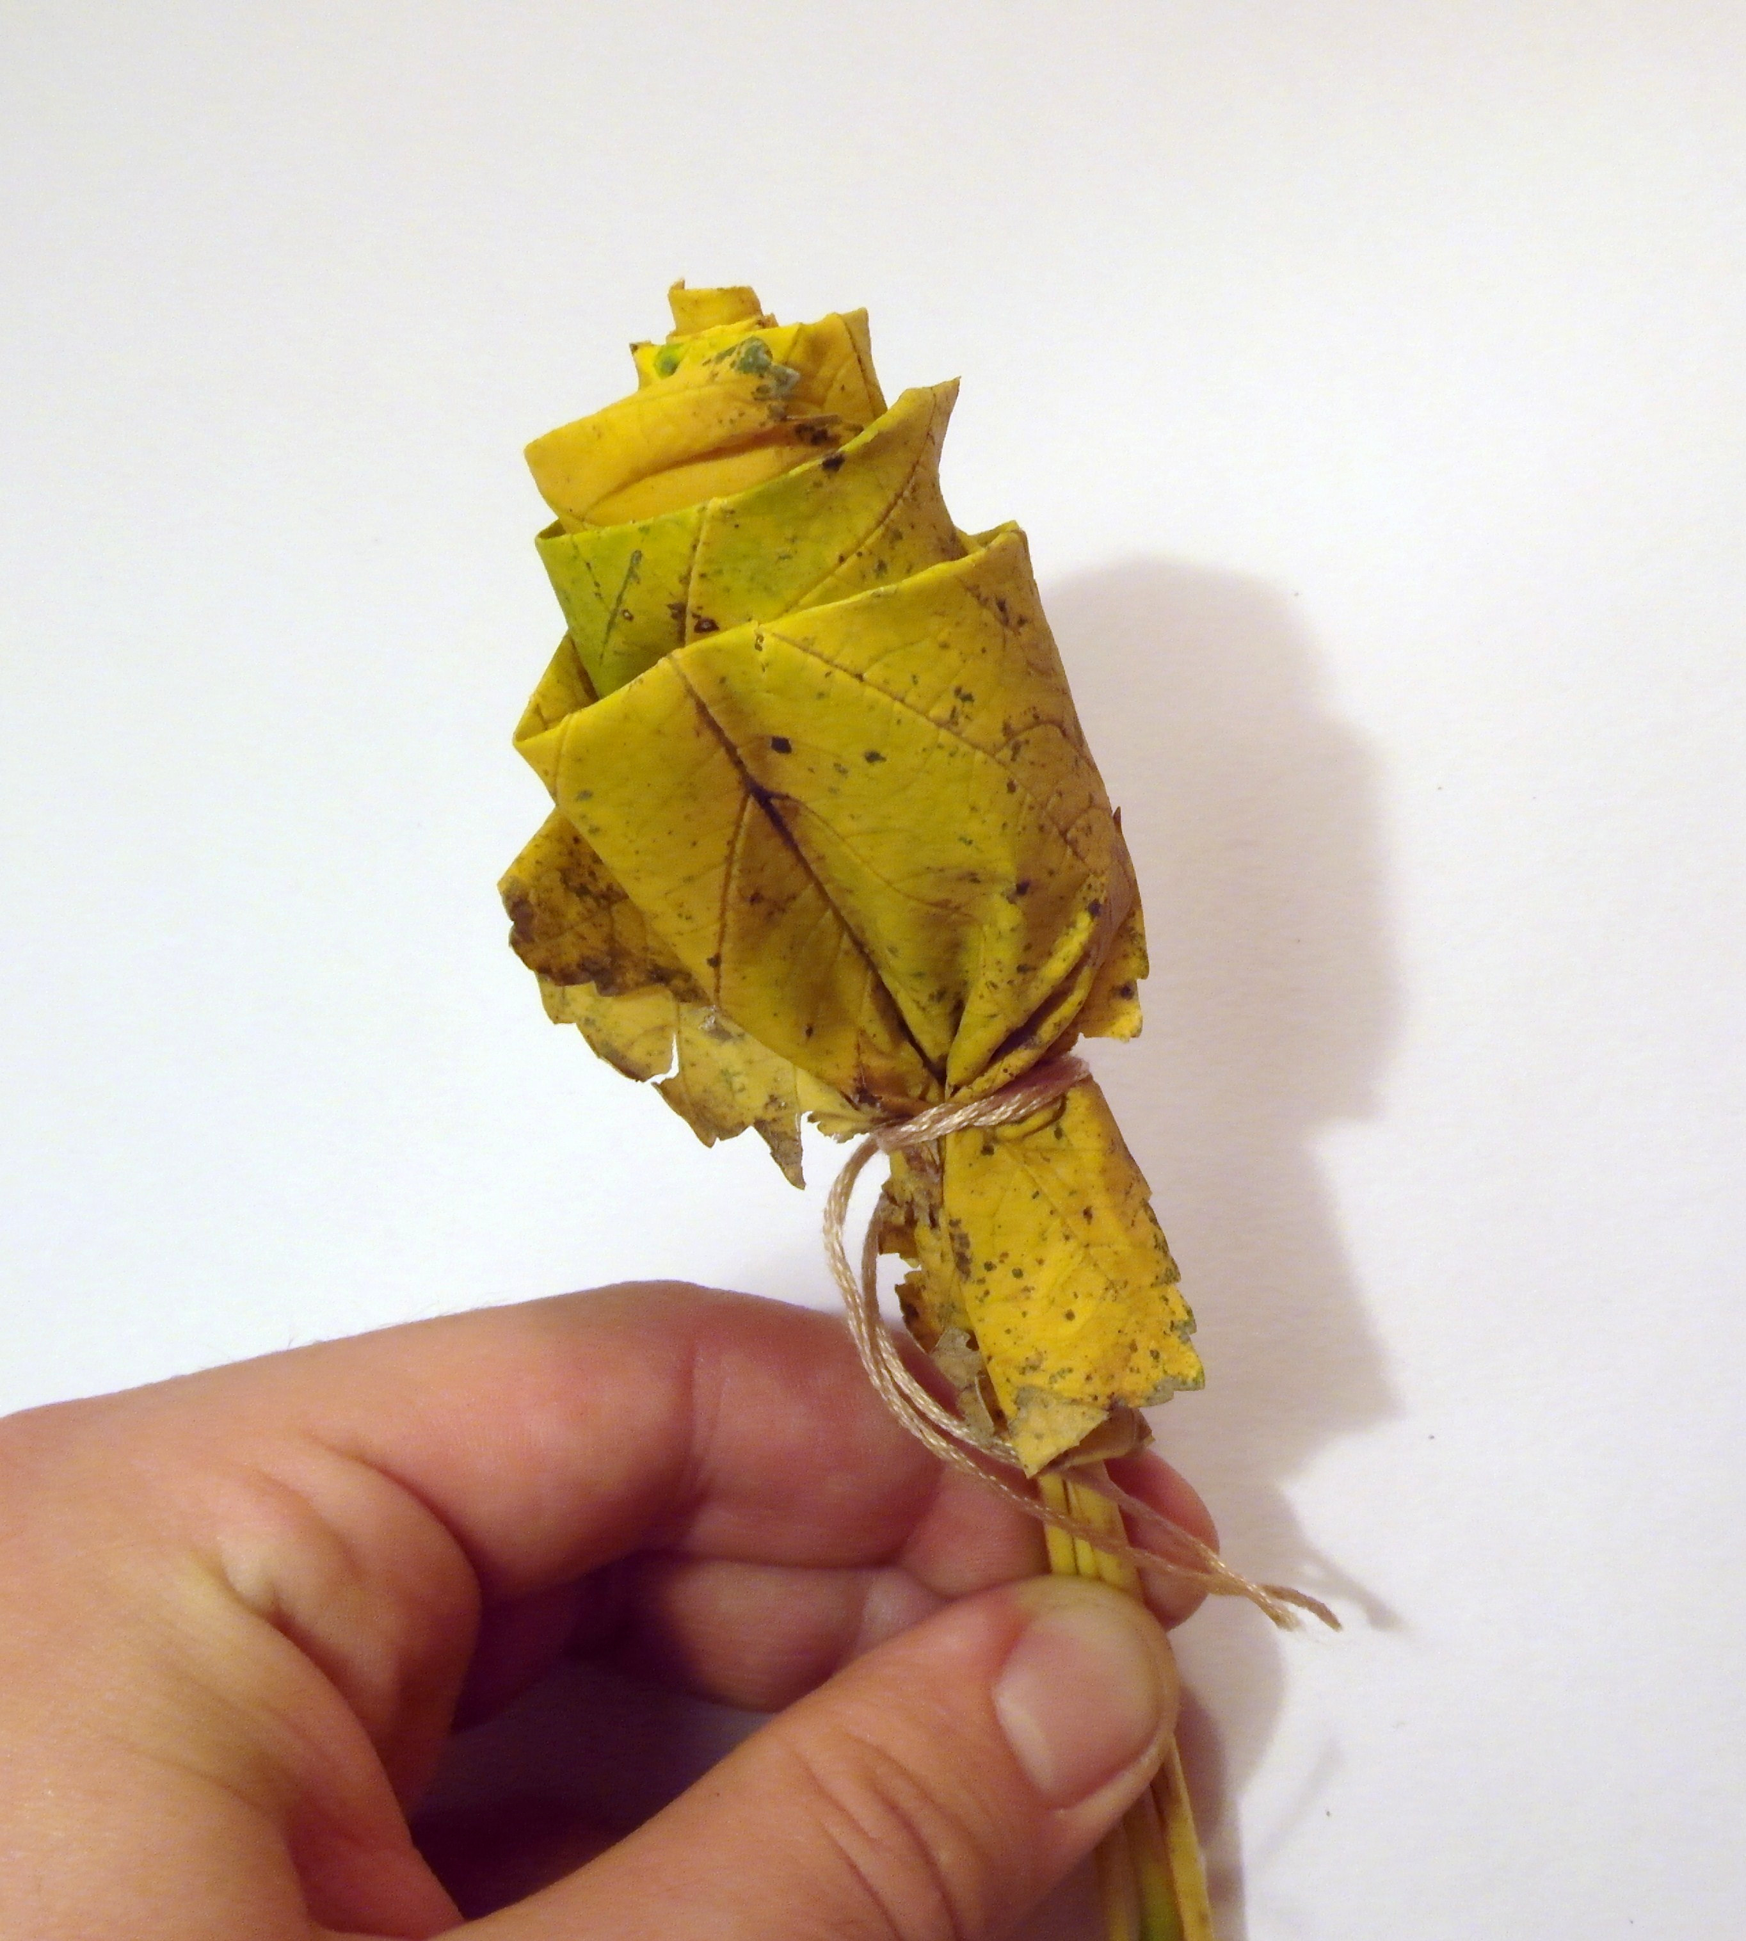
Růžička by měla vypadat takto.

Slide 13
Krok č. 6.
Ustřihneme 15 cm provázku a růžičku pevně svážeme.

Slide 14
Krok č. 7.
Zastřihneme řapíky listů a vytvoříme další 4 květy.

Slide 15
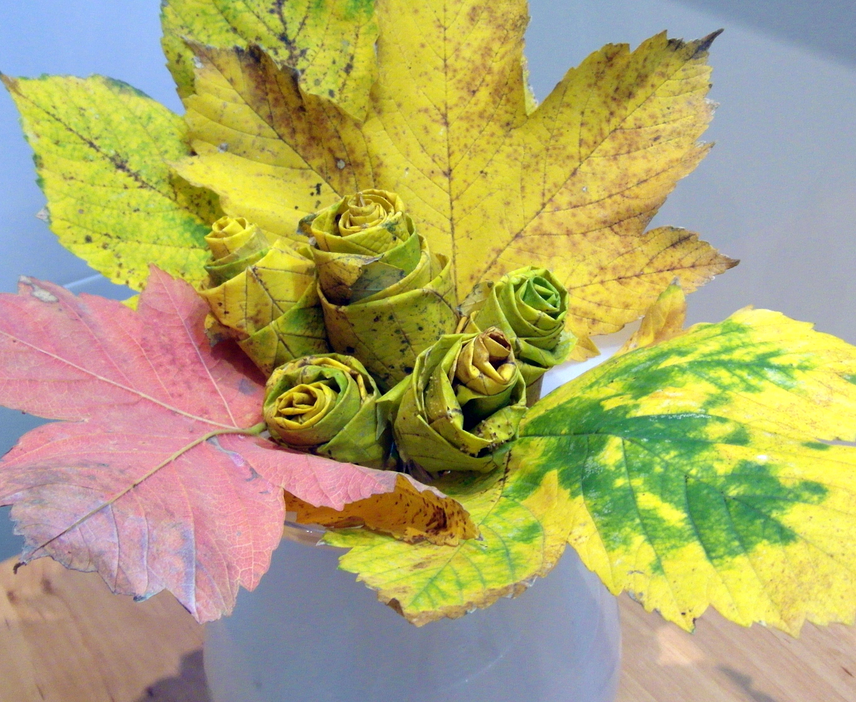
Krok č. 8.
Vytvořené růžičky svážeme do kytice se zbytkem nejhezčích listů.

Slide 16
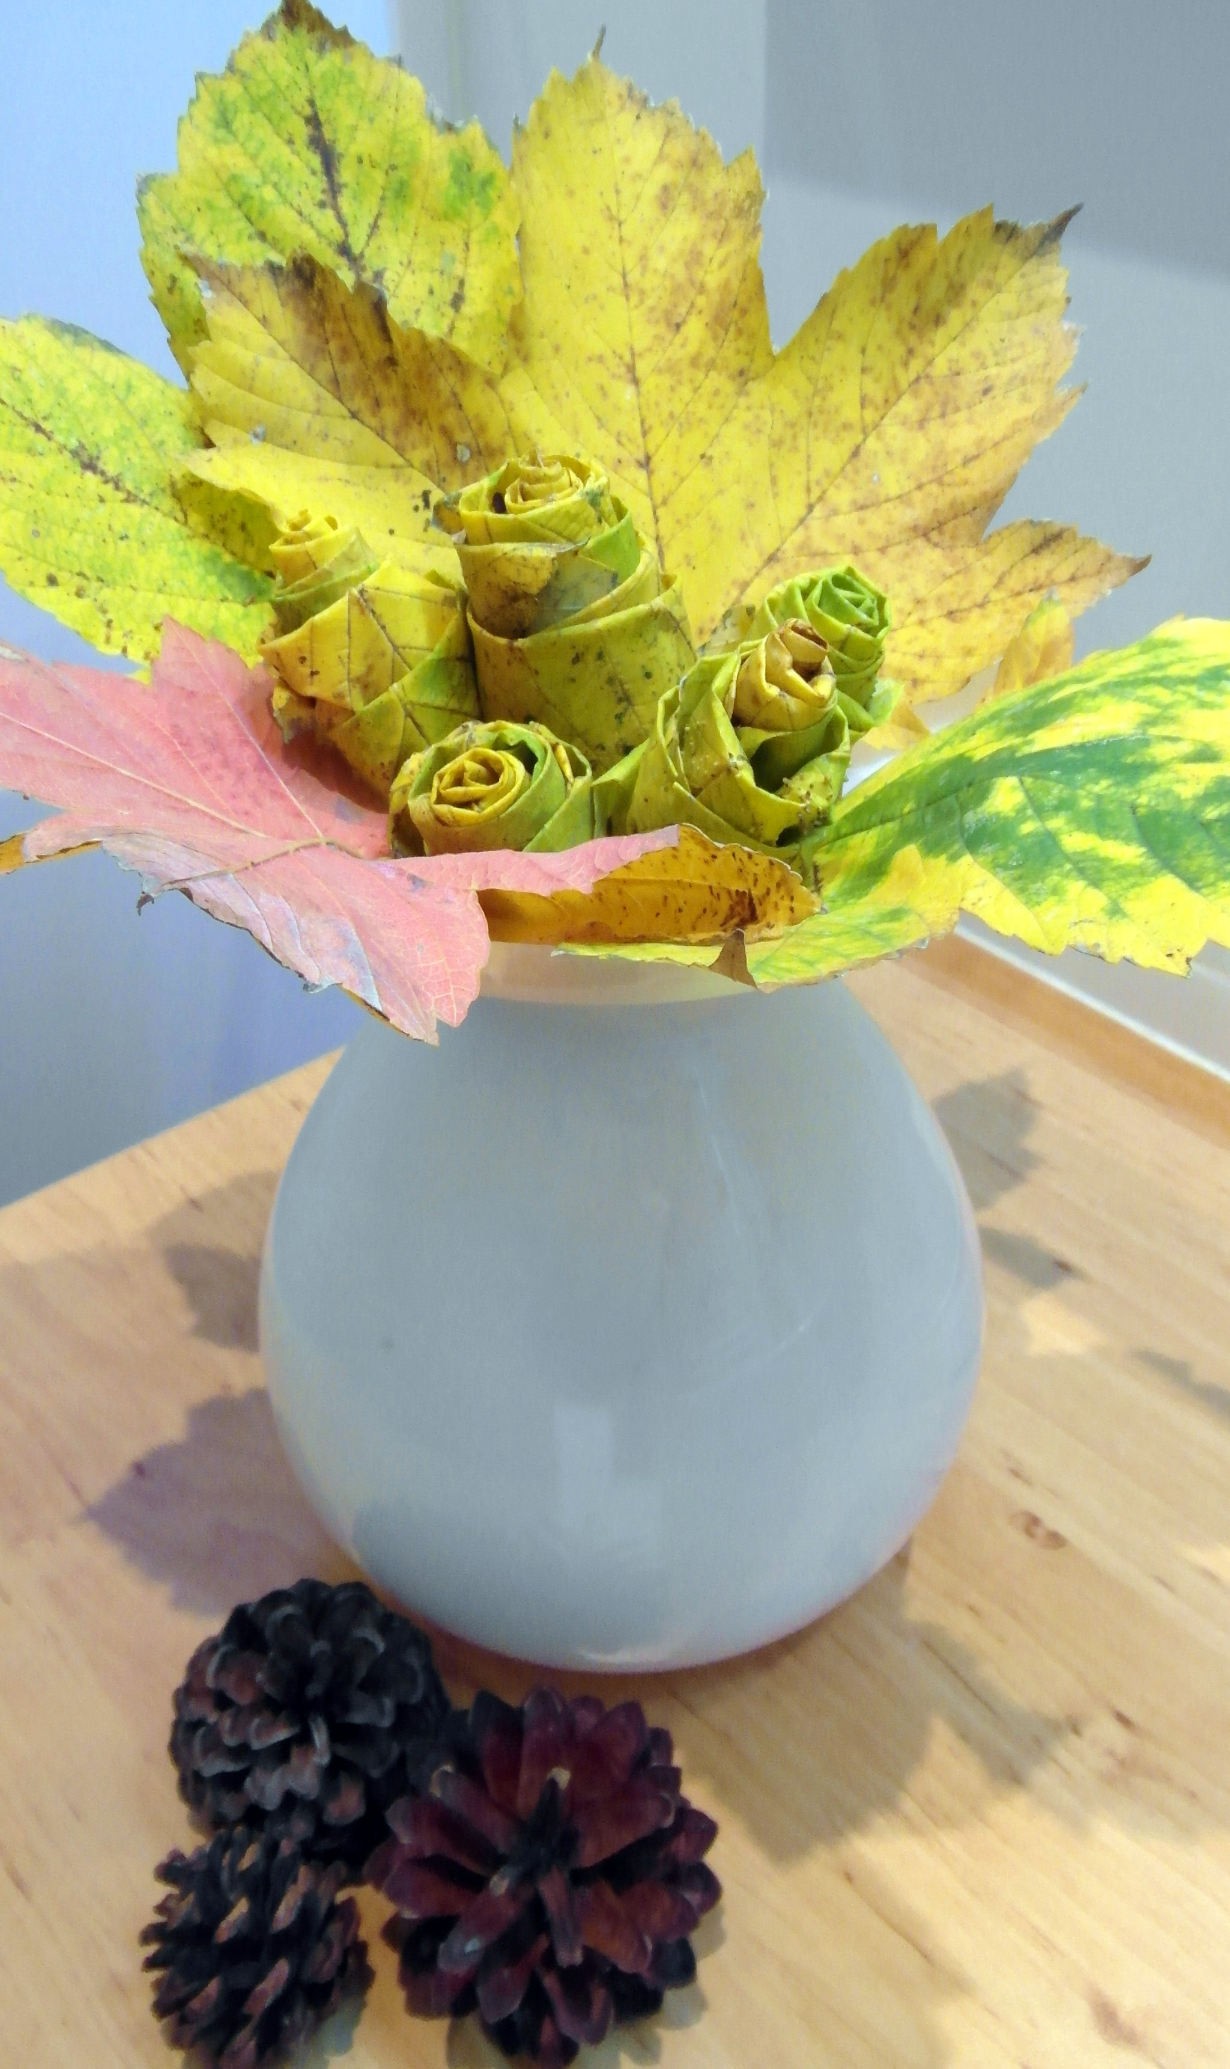
Kytici můžeme dát do vázy nebo použít jako dárek pro maminku či babičku.

Slide 17
KONEC

Slide 18
Zdroje:
Javor. In: Wikipedia: the free encyclopedia [online]. San Francisco (CA): Wikimedia Foundation, 2001-, 27. 8. 2014 [cit. 2014-10-06]. Dostupné z: http://cs.wikipedia.org/wiki/Javor
Maple leaves.jpg. In: Wikipedia: the free encyclopedia [online]. San Francisco (CA): Wikimedia Foundation, 2001-, 20 srpen 2005 [cit. 2014-10-06]. Dostupné z: http://commons.wikimedia.org/wiki/File:Maple_leaves.jpg
Helicopter leaves.jpg. In: Wikipedia: the free encyclopedia [online]. San Francisco (CA): Wikimedia Foundation, 2001-, 20 June 2006 [cit. 2014-10-06]. Dostupné z: http://commons.wikimedia.org/wiki/File:Helicopter_leaves.jpg
Silber-Ahorn (Acer saccharinum).jpg. In: Wikipedia: the free encyclopedia [online]. San Francisco (CA): Wikimedia Foundation, 2001-, 6 September 2005 [cit. 2014-10-06]. Dostupné z: http://commons.wikimedia.org/wiki/File:Silber-Ahorn_(Acer_saccharinum).jpg
Vlastní fotografie

